Slide 1
＃4부. 예측 및 분류방법
6장. 다중 선형 회귀분석
발표 : 숙탯 2기 전소연, 조민영

Slide 2
Contents
목차
6.1 서론
선형회귀모델의 개념, 활용
6.2 설명모델과 예측모델의 모델링
설명 모델로서의 회귀모델과, 예측 모델로서의 회귀모델의 차이점
6.3 회귀식의 추정과 예측
회귀식의 추정과 예측 성능 평가 방법
6.4 선형 회귀분석의 변수 선택
분별력 있는 예측변수들이 되도록 예측변수 개수 줄이기

Slide 3

Contents
6.1 서론
 다중선형회귀모델
- 정량적인 종속변수(Y)와 예측변수($X_{1}, X_{2}, …, X_{p})$ 사이의 관계를 파악하기 위해 사용
$Y= β_{0}+β_{1}X_{1}+β_{2}X_{2}+…+$ $β_{p}X_{p}+ε$
$β_{0}$, $β_{1}$, $β_{2}$, …, $β_{p}$: 회귀계수
$ε$은 모델에 의해 설명되지 않는 잡음(noise)을 의미
 회귀모델링
회귀계수 추정, 예측변수의 포함 형식(숫자 그대로/로그 변환/구간 형태 등) 선택
예측변수의 올바른 형태를 선택하는 것은 도메인 지식, 데이터 가용성 및 필요한 예측력에 따름
 예측 모델링 분야에서의 다중선형회귀모델 적용
ex1) 항공기 탑승실적 데이터 → 고객의 휴가여행 비용 예측
ex2) 과거 제품들의 교차판매 정보 → 매출액 예측

Slide 4
Contents
6.2 설명모델과 예측모델의 모델링
설명적/기술적 과제 | 예측 과제
출력(Y)에 대한 입력(X)의 평균 효과에 대한 설명 또는 수량화. (인과관계 여부에 따라 설명/기술 모델링) 데이터를 잘 적합시키는 모델이 좋음 전체 데이터세트 활용해 모델 추정 회귀계수에 초점 | 주어진 입력 값을 활용하여 새 레코드의 결과값을 예측 새로운 사례에 대해 정확히 예측하는 모델이 좋음 데이터를 학습 데이터와 검증 데이터로 나눠 사용 예측(적합값)에 초점
모델링 단계와 성능 평가에서 차이 있으므로
분석의 목표를 인지하고 분석을 시작해야 함
데이터마이닝 분야에서는 예측모델을 더 자주 사용

Slide 5
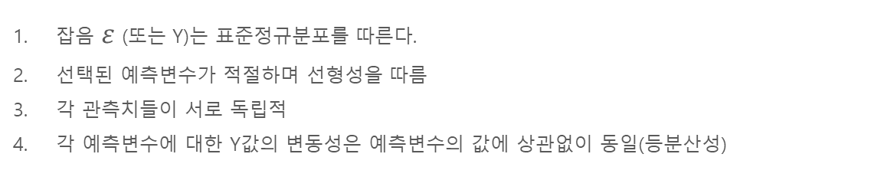

Contents
6.3 회귀식의 추정과 예측 - 회귀식의 계수 추정
 보통최소제곱법 (OLS; ordinary least squares)
실제 값(Y)과 모델로 예측한 값($\hat{Y}$) 사이의 편차제곱합을 최소화시키는 추정치 ${\hat{β}}_{0}$, ${\hat{β}}_{1}$, ${\hat{β}}_{2}$, …, ${\hat{β}}_{p}$를 찾는다.
입력값이 $x_{1}$, $x_{2}$, …, $x_{p}$인 레코드의 출력변수 값을 예측하기 위한 식
$\hat{Y}$ = ${\hat{β}}_{0}+{\hat{β}}_{1}x_{1}+{\hat{β}}_{2}x_{2}+$ … + ${\hat{β}}_{p}x_{p}$
- 가장 좋은 예측인 이유 : 아래 가정을 만족할 경우 예측 값이 편향이 없고(unbiased: 예측값의 평균값과 실제값이 동일),
다른 불편추정값들과 비교하였을 때 평균제곱오차(MSE)가 가장 작기 때문이다.
잡음 $ε$ (또는 Y)는 표준정규분포를 따른다.
선택된 예측변수가 적절하며 선형성을 따름
각 관측치들이 서로 독립적
각 예측변수에 대한 Y값의 변동성은 예측변수의 값에 상관없이 동일(등분산성)

Slide 6
Contents
6.3 회귀식의 추정과 예측 - 회귀식의 계수 추정
정규성 가정이 만족되지 않고 잡음이 임의의 분포를 따른다 하더라도 예측의 추정값이 매우 좋은 결과를 보여줄 수 있음. 즉 모든 선형 모델 중 가장 작은 평균제곱오차를 가짐. 하지만 모델 모수들에 대한 신뢰구간 구성 및 통계적 검증을 위해 필요.
다른 가정들이 지켜지지 않더라도 예측결과가 충분히 정확할 수 있음.
핵심은 모델의 예측 성능 평가! 조건 만족은 부차적인 문제.
(잔차에 대한 분석을 통해 개선 가능성이 있는 잠재적인 모델 조사)

Slide 7
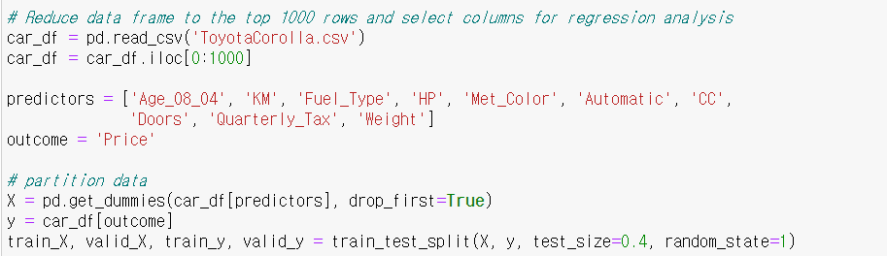
Contents
6.3 회귀식의 추정과 예측 - 예제: 도요타 코롤라(Toyota Corolla) 중고차의 가격 예측
분석 목적
도요타 코롤라 중고차의 이전 판매기록 데이터 → 중고차 판매 가격 예측
1. 예측 모델이므로 먼저 데이터셋을 학습 세트와 검증 세트로 나눔
pd.get_dummies(df, drop_first=True) : 생성한 가변수들 중 첫번째 가변수 삭제
Fuel_Type 범주: 휘발유(Petrol), 경유(Diesel), 천연가스(CNG) → 두 개의 가변수[휘발유(0/1), 경유(0/1)]로 바꾸어 사용
또다른 범주인 천연가스(0/1)은 나머지 두 가변수를 통해 정보를 얻을 수 있으므로 불필요하여 삭제.
불필요한 변수를 포함하면 이 변수가 다른 두 변수의 완벽한 선형 조합이 되어 회귀모형 작동 X

Slide 8
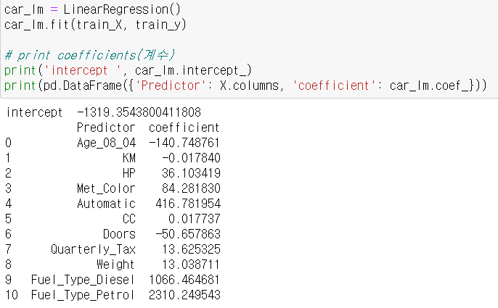
Contents
6.3 회귀식의 추정과 예측 - 예제: 도요타 코롤라(Toyota Corolla) 중고차의 가격 예측
2. 학습 세트로 회귀식 추정

Slide 9
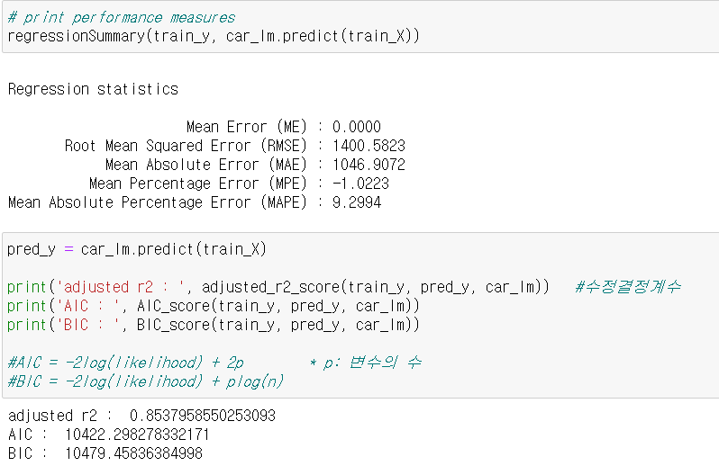
Contents
6.3 회귀식의 추정과 예측 - 예제: 도요타 코롤라(Toyota Corolla) 중고차의 가격 예측
2. 학습 세트로 회귀식 추정
.predict() : 앞서 추정한 회귀식에
주어진 데이터를 적합시켜 예측값을 구함
← 학습 세트로 만든 모델이므로
학습 세트에 대한 회귀적합 결과 ME = 0

Slide 10
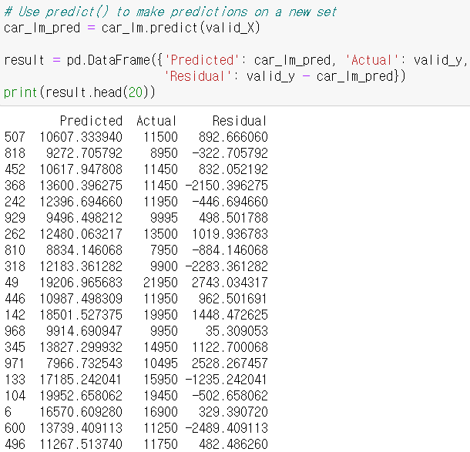
Contents
6.3 회귀식의 추정과 예측 - 예제: 도요타 코롤라(Toyota Corolla) 중고차의 가격 예측
3. 검증 데이터에 대한 모델의 예측값

Slide 11
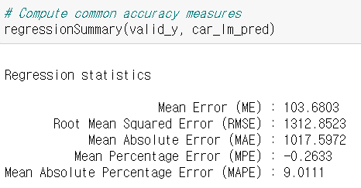
Contents
6.3 회귀식의 추정과 예측 - 예제: 도요타 코롤라(Toyota Corolla) 중고차의 가격 예측
4. 예측 정확도에 대한 평가지표
 표준오차(ME), 오차제곱의 평균(=평균제곱오차=MSE) 등으로 예측의 정확도를 평가할 수 있음

Slide 12
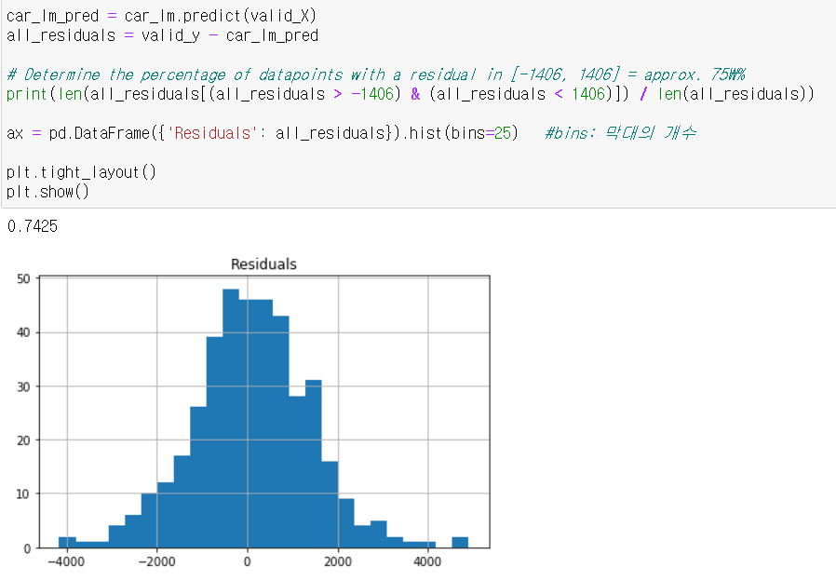
Contents
6.3 회귀식의 추정과 예측 - 예제: 도요타 코롤라(Toyota Corolla) 중고차의 가격 예측
5. 잔차 히스토그램
대부분의 오차가 2000달러 사이
-1406 ~ 1406 사이인 잔차 비율: 0.7425
자동차 판매가격에 비하면 상대적으로 작은 값이지만 이익을 고려할 때는 함께 반영해야 함

Slide 13
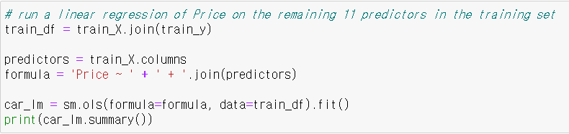
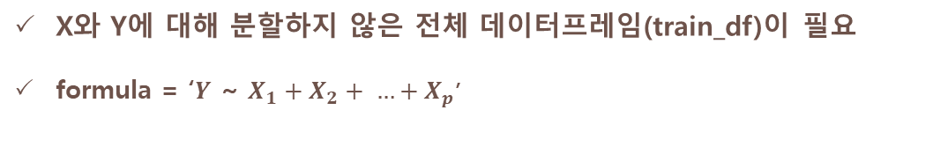
Contents
추가) Statsmodels 패키지를 이용한 OLS 회귀
X와 Y에 대해 분할하지 않은 전체 데이터프레임(train_df)이 필요 formula = ‘$Y$ ~ $X_{1}+X_{2}+ …+X_{p}$’
* pandas.DataFrame.join() : 데이터프레임에 데이터프레임/시리즈 등을 합칠 수 있음.

Slide 14
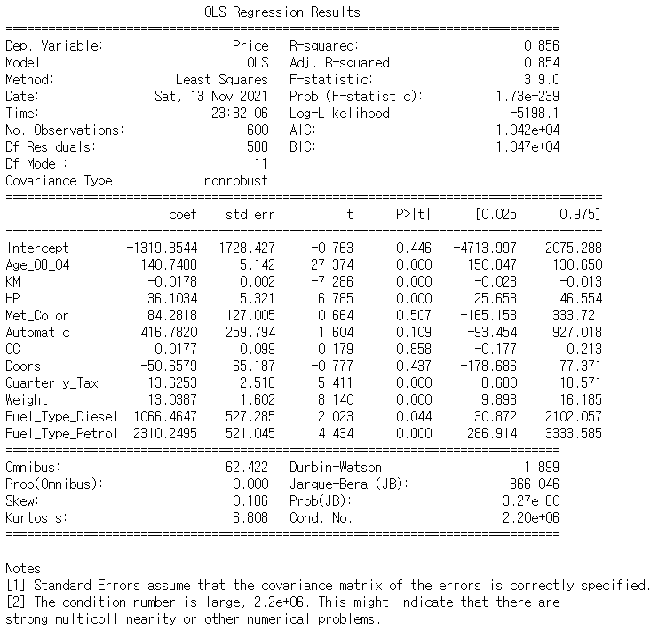
Contents
추가) Statsmodels 패키지를 이용한 OLS 회귀
sklearn.linear_model.LinearRegression
과 비슷한 결과 얻을 수 있음.

